Slide 1


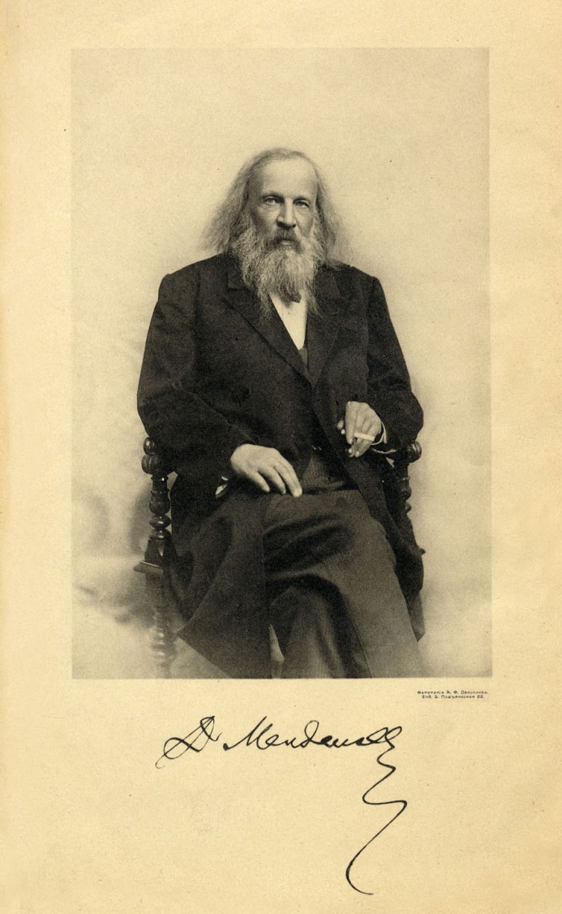
ГОРОДСКОЙ КОНКУРС ПО ХИМИИ
«НАСЛЕДИЕ ДМИТРИЯ ИВАНОВИЧА МЕНДЕЛЕЕВА»
185-ЛЕТИЕ СО ДНЯ РОЖДЕНИЯ Д.И.МЕНДЕЛЕЕВА
150-ЛЕТИЕ ПЕРИОДИЧЕСКОГО ЗАКОНА ХИМИЧЕСКИХ ЭЛЕМЕНТОВ

Slide 2
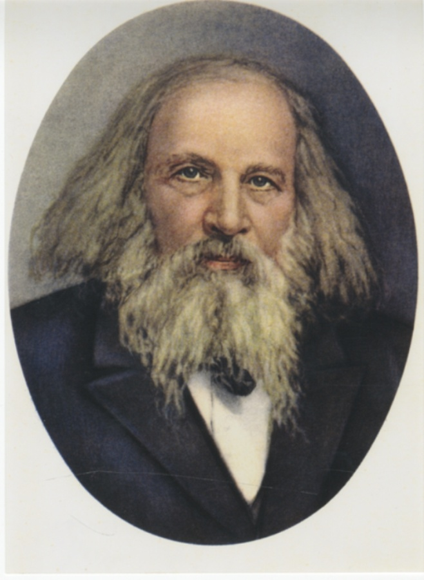
Талантливый…
Выдающийся…
Неповторимый…
Периодическому закону
будущее не грозит разрушением,
а только надстройки и развитие обещает.
Д.И. Менделеев
… Конкурс по химии –
путешествие к
«поиску» истины…

Slide 3
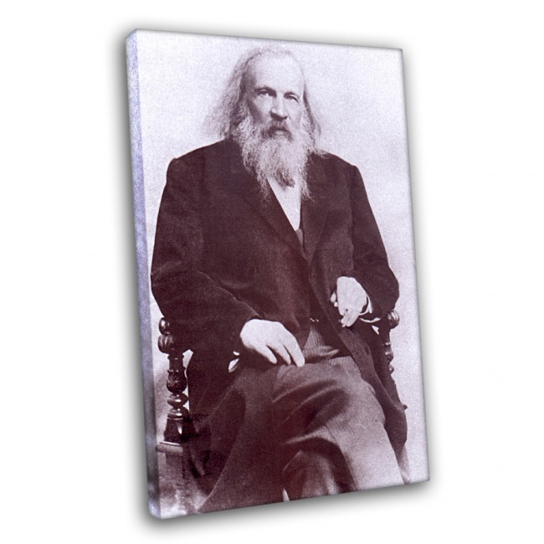
Талантливый…
Выдающийся…
Неповторимый…
Химик…
Экономист…
Физик…
Педагог...
Учёный…
Нефтяник…
Д.И. МЕНДЕЛЕЕВ (1834-1907)

Slide 4
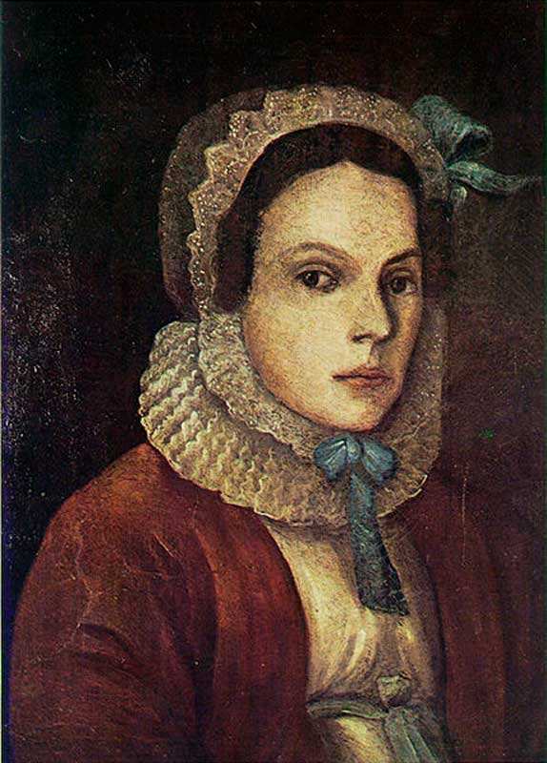
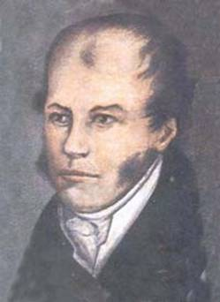
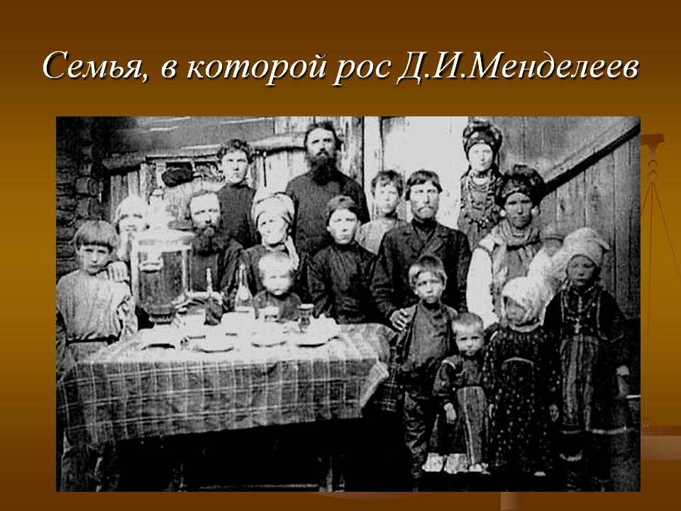
Легенды Академической биографии
Иван Павлович Менделеев
(отец)
Мария Дмитриевна Менделеева
(мать)
…Директор Тобольской классической гимназии…
«… Там, на стекольном заводе, управляемом моей матушкой….»
Семья, в которой рос Менделеев

Slide 5
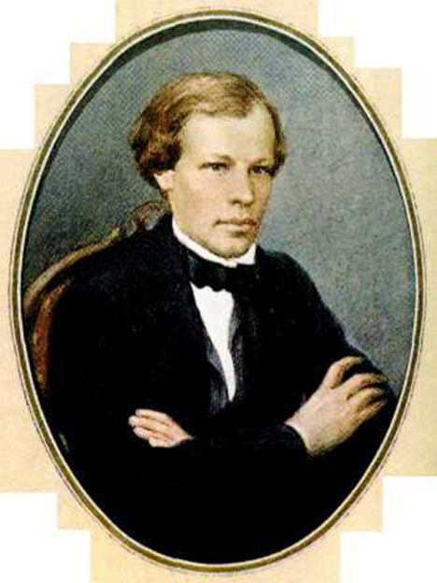
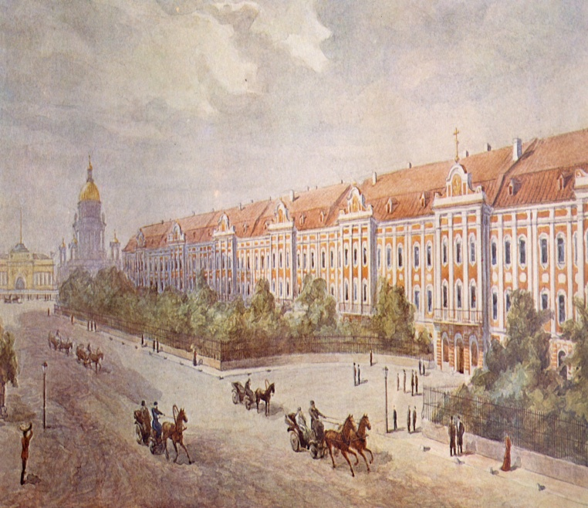
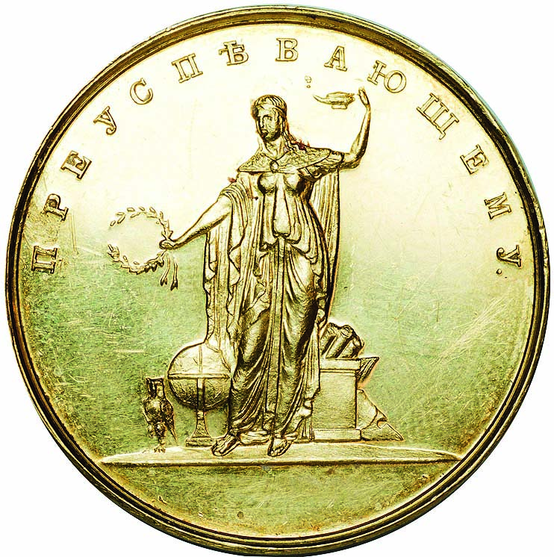
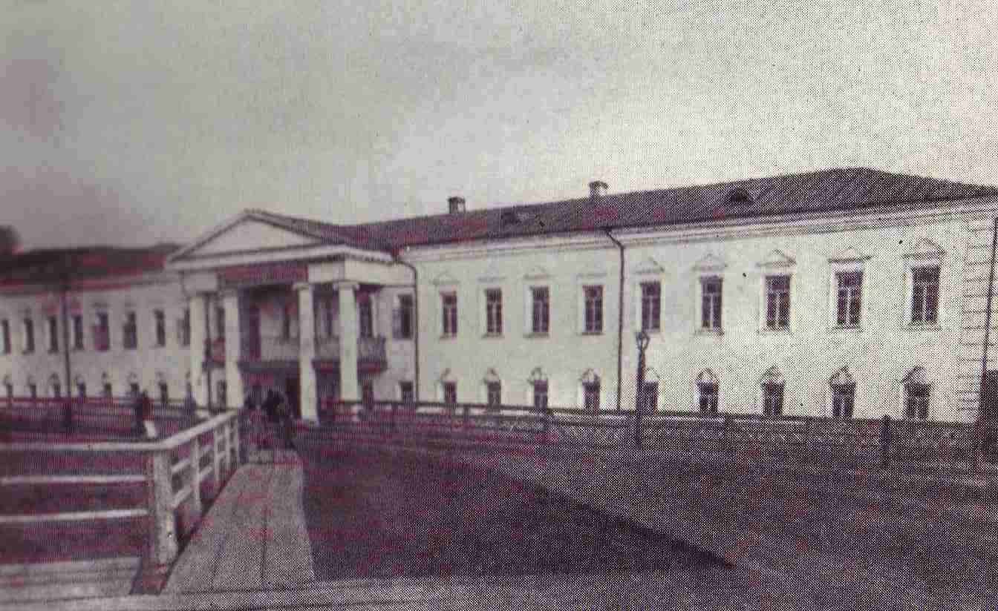
Легенды Академической биографии
Золотой медалист
Дмитрий Иванович Менделеев
Золотая медаль Д.И. Менделеева
Педагогический институт
Тобольская гимназия

Slide 6
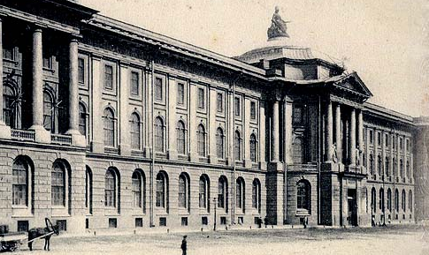
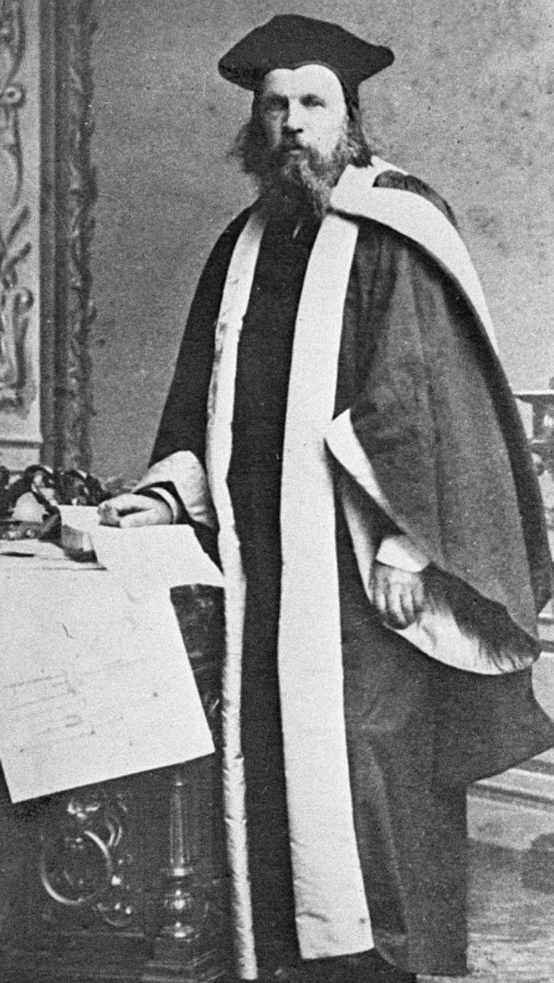
с
Врата Учености
«Плоды моих трудов – прежде всего в научной известности…»
Императорский Санкт-Петербургский университет
1863-1872 годах профессор Санкт-Петербургского технологического института
«Трудитесь: находите покой в труде, ни в чём в другом его не найти!
Удовольствие пролетит – оно себе; труд оставляет след долгой радости – он другим…..»
Д.И. Менделеев
1867 г — профессор общей химии
1865 г — профессор химической технологии
1857 — приват-доцент Императорского Санкт-Петербургского университета кафедры химии
1856г — защита диссертации, присвоена ученая степень магистра химии
                1855-1856 — старший учитель в гимназических классах при Ришельевском лицее в г Одессе
1855г — старший учитель естественных наук Симферопольской мужской гимназии
Дмитрий Иванович Менделеев

Slide 7
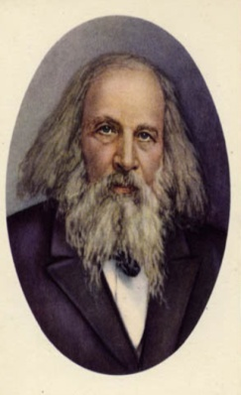
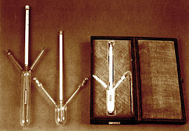
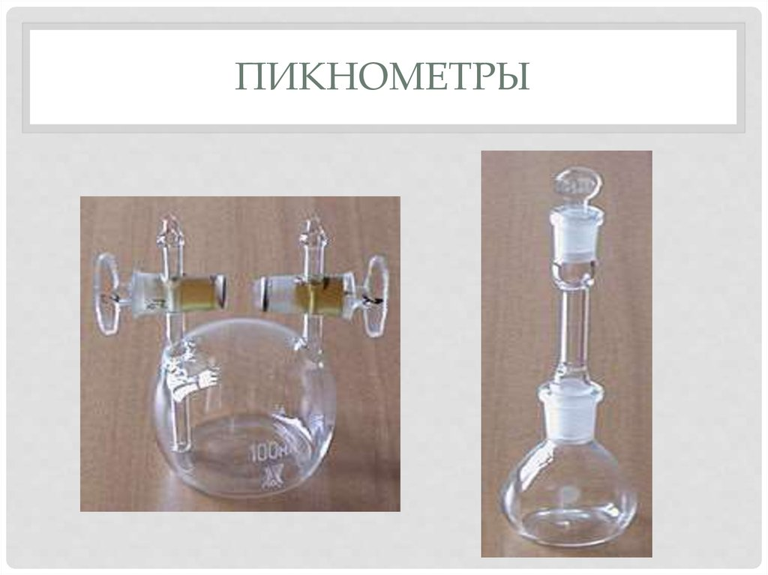
«НАСЛЕДИЕ ДМИТРИЯ ИВАНОВИЧА МЕНДЕЛЕЕВА…»
ПИКНОМЕТР
СОВРЕМЕННЫЕ ПИКНОМЕТРЫ
В 1859 году Менделеев сконструировал пикнометр – прибор для определения жидкости

Slide 8
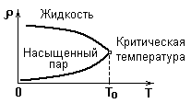
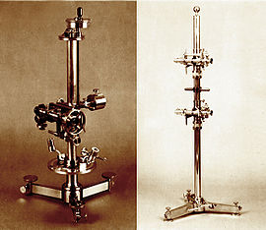
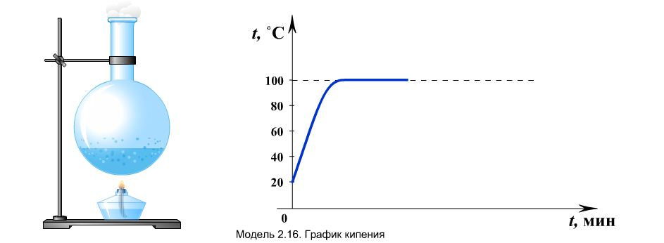
ы
«НАСЛЕДИЕ ДМИТРИЯ ИВАНОВИЧА МЕНДЕЛЕЕВА…»
В 1860 году открыл температуру абсолютного кипения жидкостей
ФОРМУЛА
ПРИБОР ДЛЯ ОПРЕДЕЛЕНИЯ ТЕМПЕРАТУРЫ ЖИДКОСТИ
ГРАФИК КИПЕНИЯ ВОДЫ

Slide 9
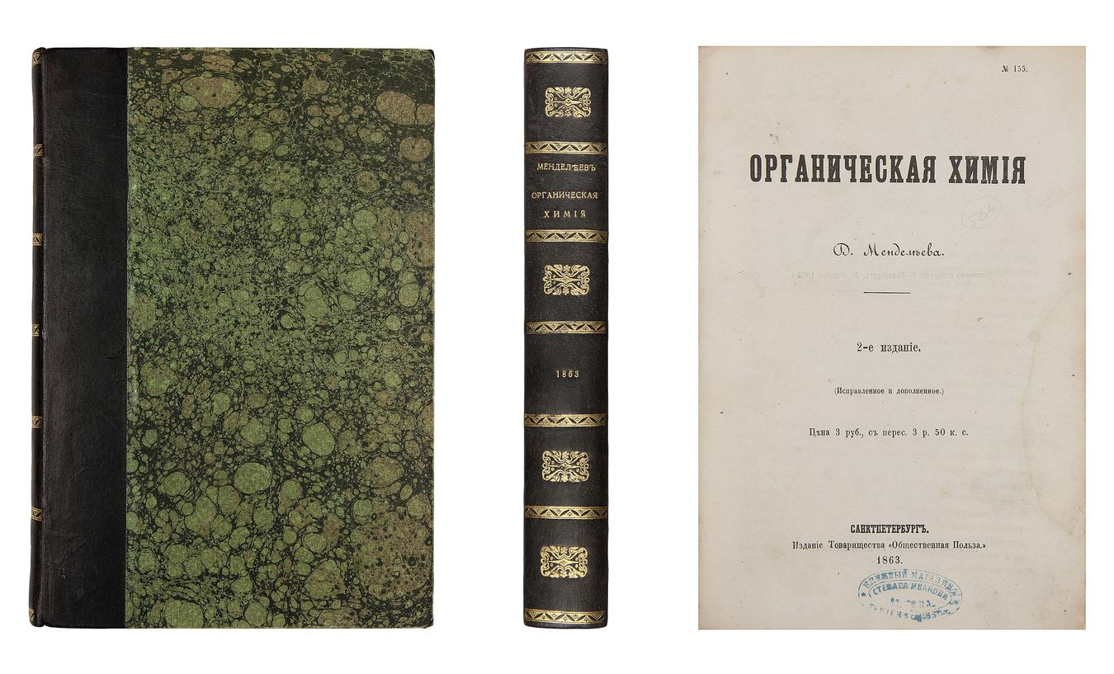

«НАСЛЕДИЕ ДМИТРИЯ ИВАНОВИЧА МЕНДЕЛЕЕВА…»
В 1861 году Менделеев опубликовал учебник «Органическая химия»
ОРГАНИЧЕСКАЯ ХИМИЯ
УЧЕБНИК ПО ОРГАНИЧЕСКОЙ ХИМИИ

Slide 10
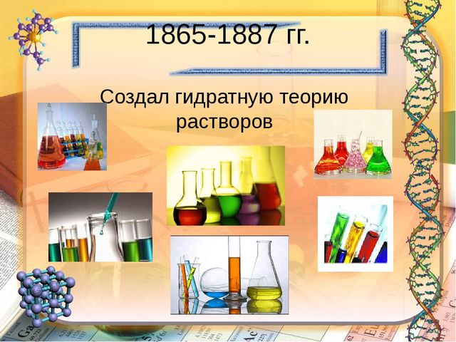
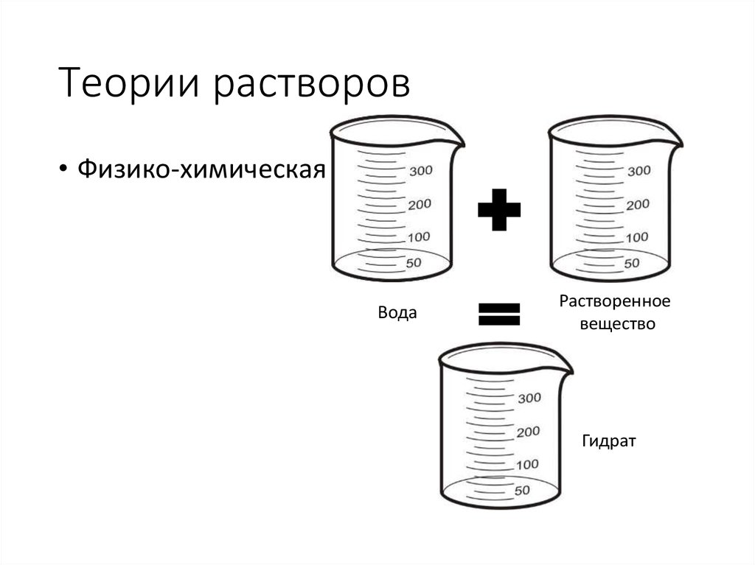
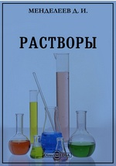
«НАСЛЕДИЕ ДМИТРИЯ ИВАНОВИЧА МЕНДЕЛЕЕВА…»
РАСТВОРЫ
УЧЕБНИК «РАСТВОРЫ»
В 1865 – 1867 годах сформулировал гидратную теорию растворов

Slide 11
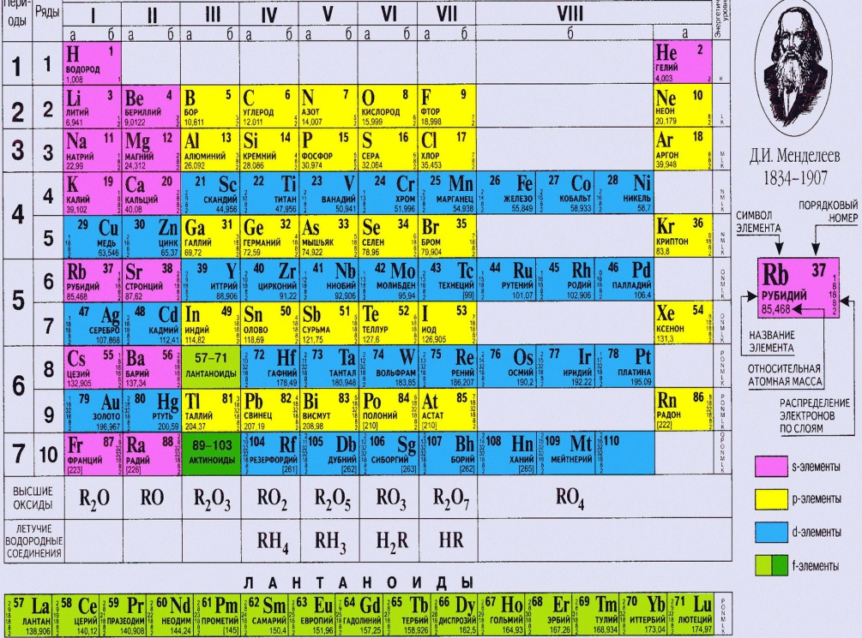
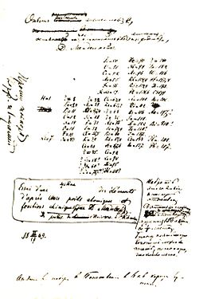
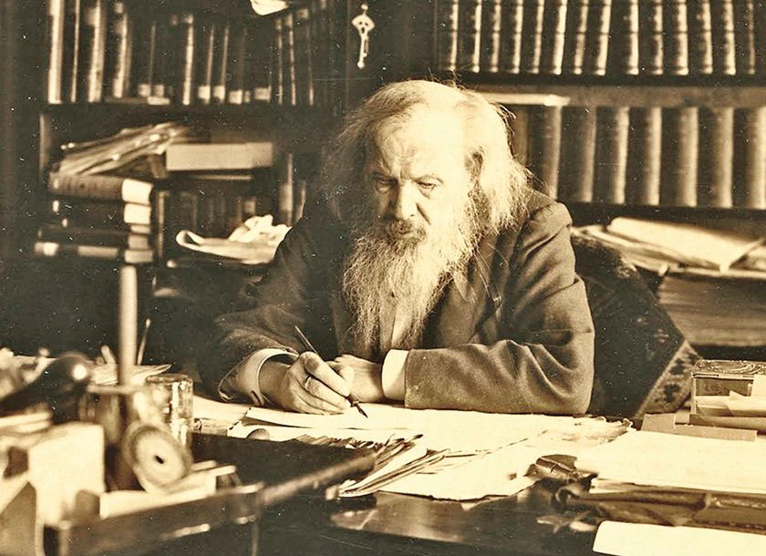
«НАСЛЕДИЕ ДМИТРИЯ ИВАНОВИЧА МЕНДЕЛЕЕВА…»
АВТОР ВЕЛИКОГО ЗАКОНА
ПЕРИОДИЧЕСКАЯ ТАБЛИЦА
Д.И. МЕНДЕЛЕЕВ
1869 г ПЕРИОДИЧЕСКИЙ ЗАКОН
СВОЙСТВА ПРОСТЫХ ВЕЩЕСТВ, А ТАКЖЕ СОСТАВ И СВОЙСТВА СОЕДИНЕНИЙ ЭЛЕМЕНТОВ НАХОДЯТСЯ В ПЕРИОДИЧЕСКОЙ ЗАВИСИМОСТИ ОТ ВЕЛИЧИНЫ ИХ ОТНОСИТЕЛЬНЫХ АТОМНЫХ МАСС

Slide 12
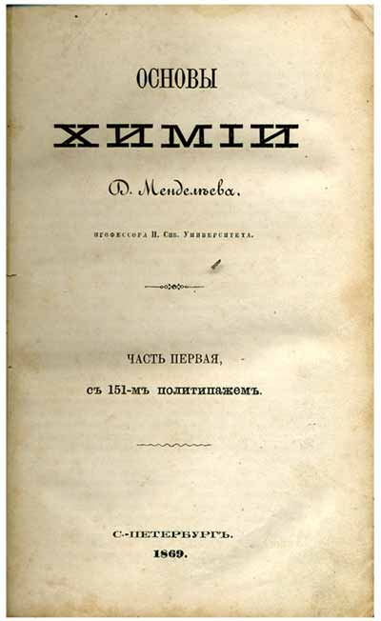
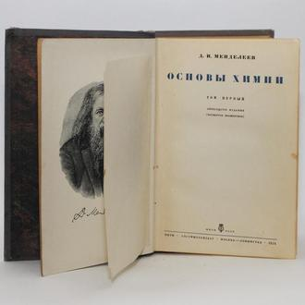
«НАСЛЕДИЕ ДМИТРИЯ ИВАНОВИЧА МЕНДЕЛЕЕВА…»
В 1869 – 1871 годах опубликовал учебник «Основы химии»
ОСНОВЫ ХИМИИ
УЧЕБНИК «ОСНОВЫ ХИМИИ»

Slide 13
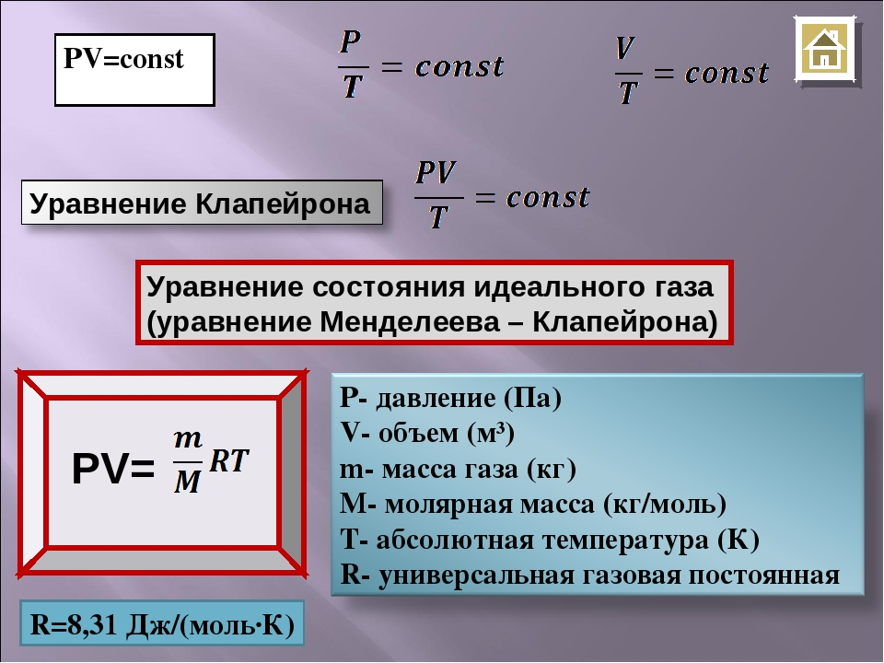
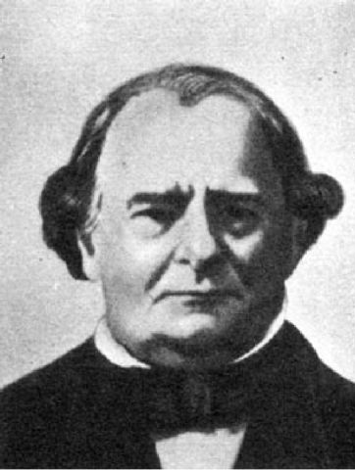
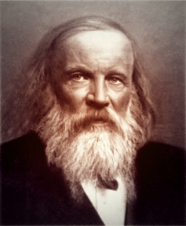
«НАСЛЕДИЕ ДМИТРИЯ ИВАНОВИЧА МЕНДЕЛЕЕВА…»
1874 год
П.Э. Клайперон
Д.И. Менделеев

Slide 14
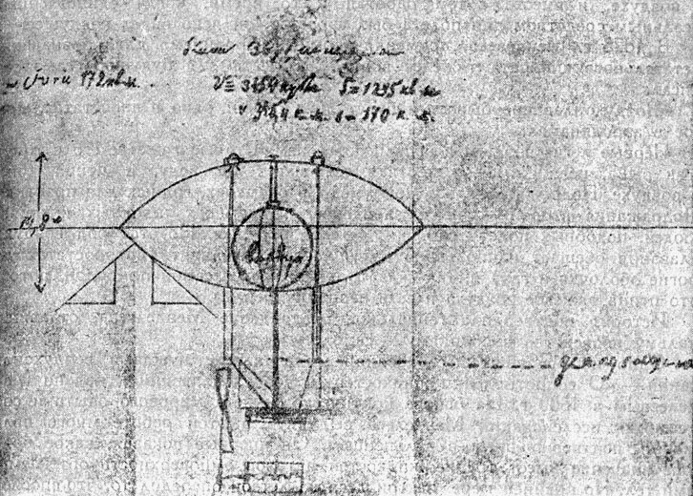
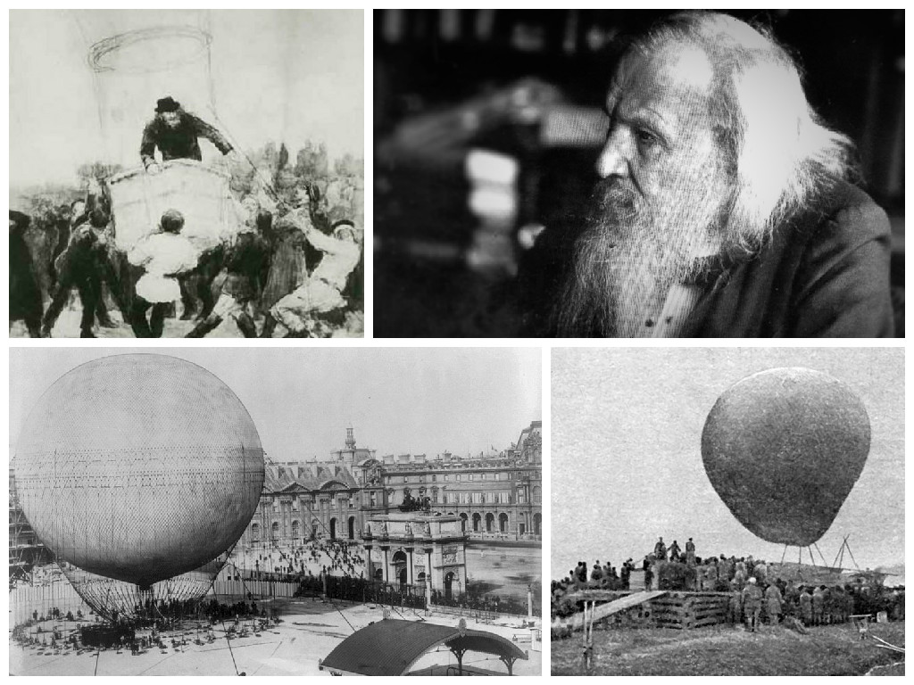
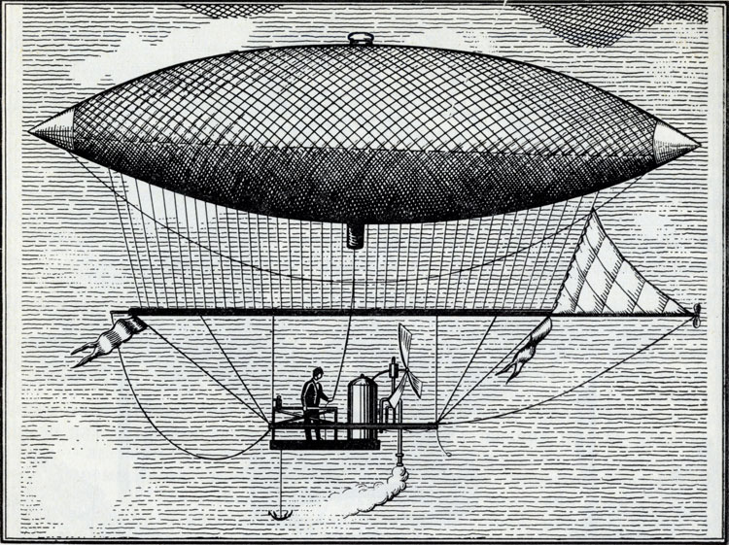
«НАСЛЕДИЕ ДМИТРИЯ ИВАНОВИЧА МЕНДЕЛЕЕВА…»
1875 год
СХЕМА АЭРОСТАТА
АЭРОСТАТ
ПРИМЕНЕНИЕ АЭРОСТАТА

Slide 15
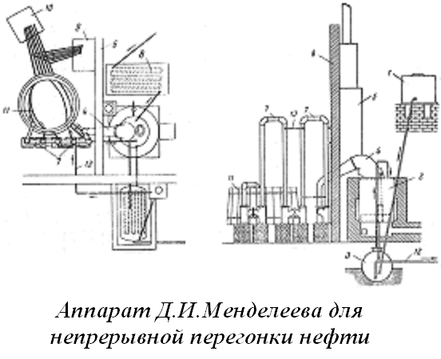
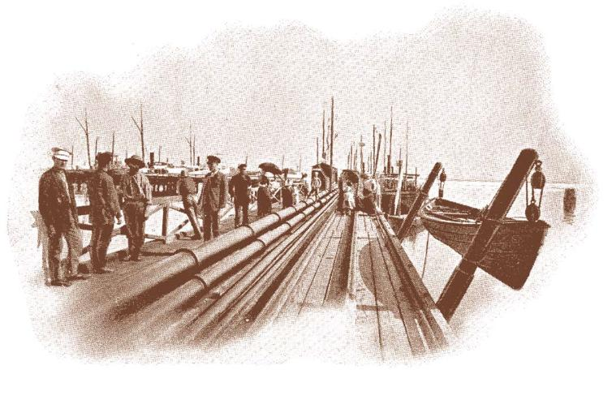
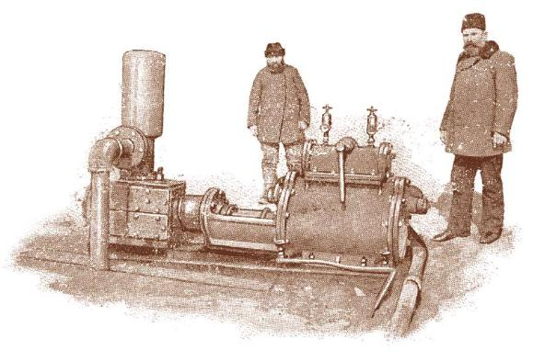
«НАСЛЕДИЕ ДМИТРИЯ ИВАНОВИЧА МЕНДЕЛЕЕВА…»
1877 год Трубопровод для перекачки нефти
«НЕФТЬ – НЕ ТОПЛИВО, ТОПИТЬ МОЖНО И АССИГНАЦИЯМИ….»
Д.И. Менделеев

Slide 16
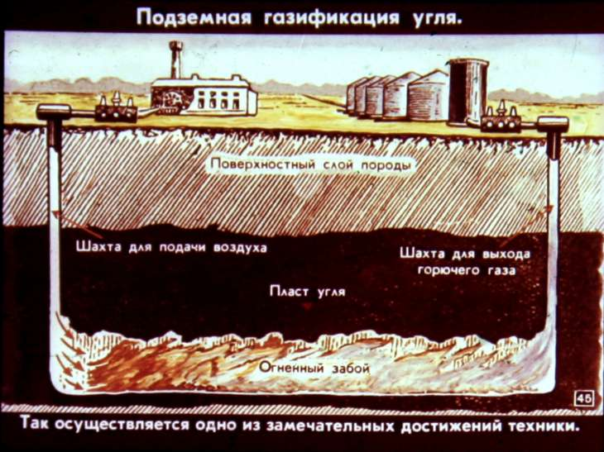
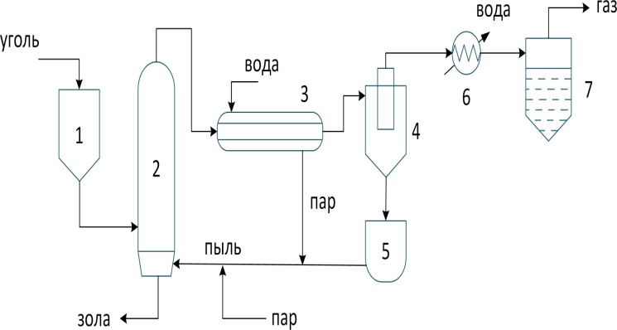
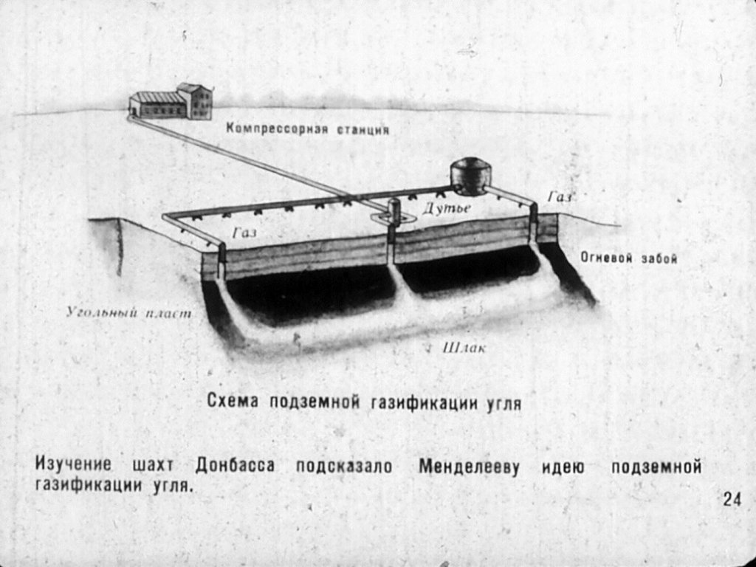

«НАСЛЕДИЕ ДМИТРИЯ ИВАНОВИЧА МЕНДЕЛЕЕВА…»
ГАЗИФИКАЦИЯ УГЛЯ
МЕТОД ГАЗИФИКАЦИИ
В 1880 году предложил идею подземной газификации
СХЕМА ГАЗИФИКАЦИИ

Slide 17
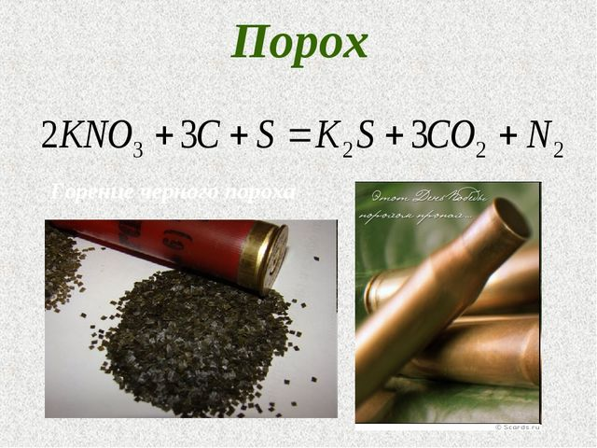
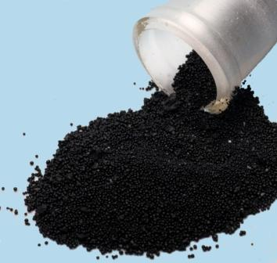
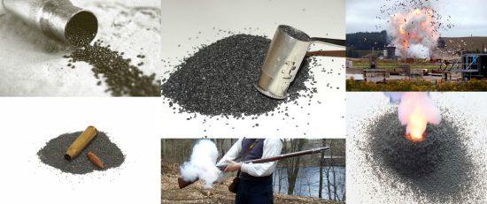
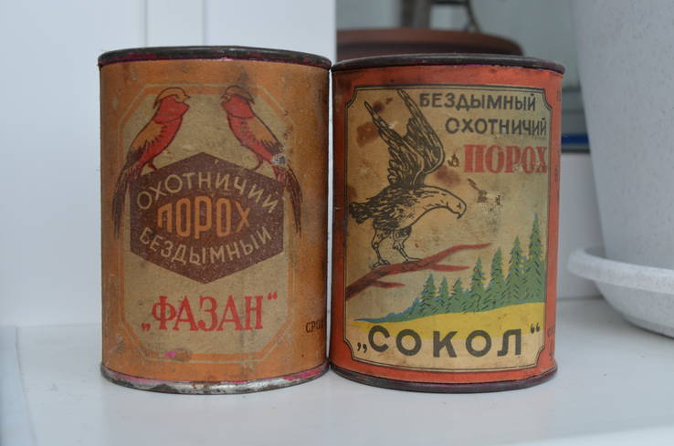
«НАСЛЕДИЕ ДМИТРИЯ ИВАНОВИЧА МЕНДЕЛЕЕВА…»
1892
Формула пороха
ПОРОХ
ПРИМЕНЕНИЕ ПОРОХА
БЕЗДЫМНЫЙ ПОРОХ

Slide 18
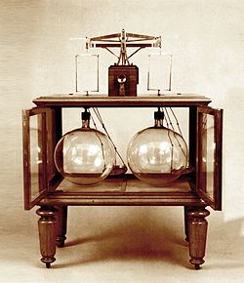
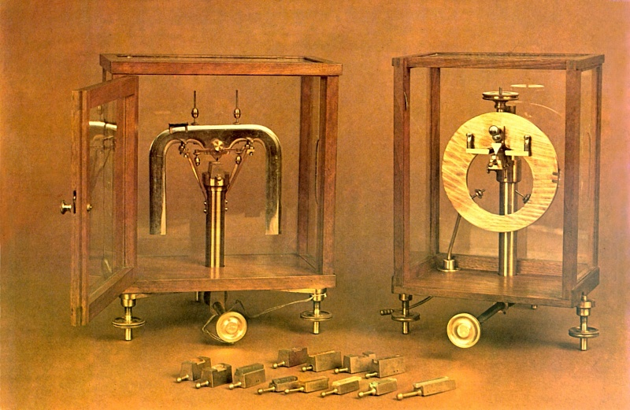
«НАСЛЕДИЕ ДМИТРИЯ ИВАНОВИЧА МЕНДЕЛЕЕВА…»
1893 год Д.И. Менделеев создал точную теорию весов
ВЕСЫ
ВЕСЫ
«Наука начинается с тех пор, как начинают измерять»
Д.И. Менделеев

Slide 19
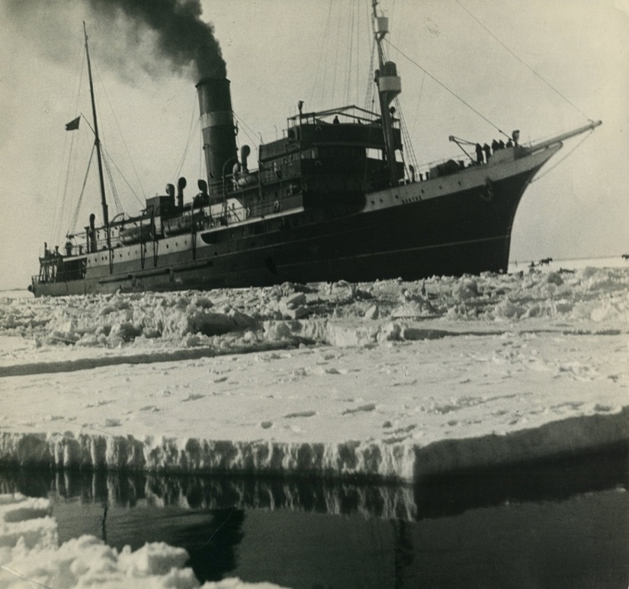
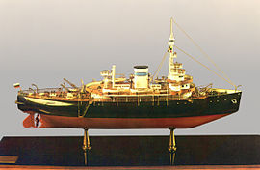
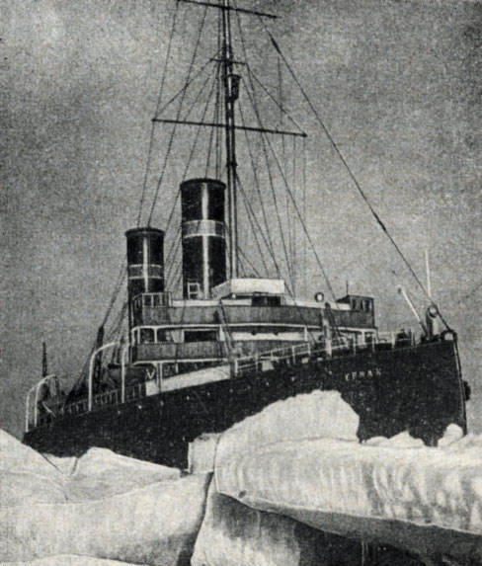
«НАСЛЕДИЕ ДМИТРИЯ ИВАНОВИЧА МЕНДЕЛЕЕВА…»
ЛЕДОКОЛ
КОНСТРУКЦИЯ ЛЕДОКОЛА
ЛЕДОКОЛ
В 1901 – 1902 годах спроектировал арктический экспедиционный ледокол

Slide 20
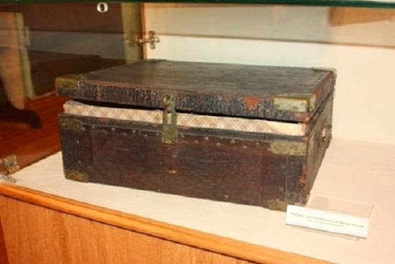
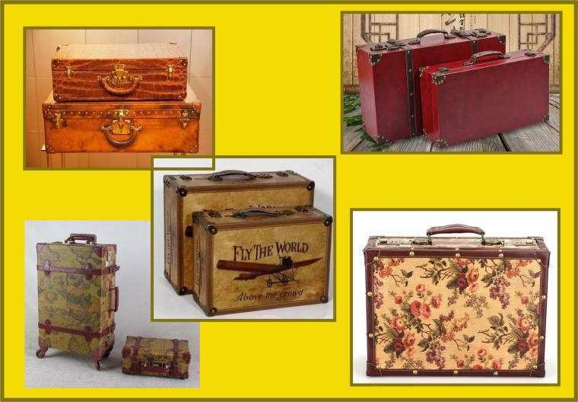
«НАСЛЕДИЕ ДМИТРИЯ ИВАНОВИЧА МЕНДЕЛЕЕВА…»
Признанный мастер чемоданных дел
«От самого Менделеева» - говорили купцы

Slide 21


«НАСЛЕДИЕ ДМИТРИЯ ИВАНОВИЧА МЕНДЕЛЕЕВА…»
МЕДАЛЬ ДЕВИ
МЕДАЛЬ КОПЛИ
«Первое и главное в жизни – труд для других. Труд не суета, не работа, не ломка сил, а напротив, спокойное, любовное, размеренное делание того, что надо для других и для себя в данных условиях... Труд есть радость, полнота жизни…»
Д.И. Менделеев

Slide 22


«НАСЛЕДИЕ ДМИТРИЯ ИВАНОВИЧА МЕНДЕЛЕЕВА…»
ЛИТЕРАТУРНОЕ НАСЛЕДИЕ
431 печатная работа
40
химии
106
Физико-химии
99 физике
99 технике
36 экономике
22
геофизике
«Сам удивляюсь – чего только я не делывал в своей научной жизни.
И сделано, думаю, неплохо»
Д.И. Менделеев
Д.И. Менделеев

Slide 23



Обретение бессмертия…
Биографии Замечательных Людей…
…не кончаются их смертью…

Slide 24

Талантливый…
Выдающийся…
Неповторимый…
«К педагогическому делу надо призывать, как к делу морскому, медицинскому или тому подобным, не тех, которые стремятся только обеспечить свою жизнь, а тех, которые чувствуют к этому делу и к науке сознательное призвание и предчувствуют в нем свое удовлетворение, понимая общую народную надобность»
Д.И. Менделеев

Slide 25
… Конкурс по химии –
путешествие к
«поиску» истины…
Программа
1.Визитная карточка команды: название, девиз.
2.Химическая викторина: «Периодическая система химических элементов».
3.Конкурс капитанов: «Малахитовая шкатулка».
4.Творческая мастерская: защита моделей.
5.Конкурс для группы поддержки.
6.В честь великого русского ученого Д.И. Менделеева названы…

Slide 26


Малахитовая
шкатулка

Slide 27

Вопрос
1.При дефиците этого элемента отмечается анемия.
Проявляются симптомы: головокружение, слабость. Этот элемент входит в состав четвертичной структуры белка, который выполняет функцию: переносит О2 от легких в ткани и СО2 от тканей в легкие.
Этот белок входит в состав клетки, которая имеет форму двояковогнутого диска. Главной особенностью этой клетки - наличие дыхательного красного пигмента.
Что это за элемент и, что лежит в малахитовой шкатулке?

Slide 28

Ответ
?

Slide 29

Ответ
Ответ
Железо входит в состав гемоглобина, миоглобина, некоторых ферментов. В малахитовой шкатулке модель эритроцита.

Slide 30

Вопрос
2.Зобом болеют и люди и животные, где в почве и в воде содержится мало этого элемента. Поэтому в рацион населения включают …. соль и морепродукты. При недостаточном поступлении в организм этого элемента возникает резкое снижение активности органа, который расположен в передней области шеи. Что это за элемент и, что лежит в малахитовой шкатулке?

Slide 31
Ответ
?

Slide 32

Ответ
Ответ
Йод. В организме наибольшее количество йода скапливается в щитовидной железе. В малахитовой шкатулке модель щитовидной железы.

Slide 33

Вопрос
3. Этот элемент тесно связан с кальцием и играет важную роль в формировании костной ткани. Входит в состав АТФ, НАДФ, ФАД, нуклеиновой кислоты, которая выполняет функцию хранение, передачу и воспроизведение генетической информации.
Что это за элемент и, что лежит в малахитовой шкатулке?

Slide 34
Ответ
?

Slide 35



Ответ
Ответ
Фосфор. В малахитовой шкатулке модель молекулы ДНК.
АТФ – аденозинтрифосфорная кислота
Формула костей
Са3 (РО4 )2
Модель молекулы ДНК

Slide 36

Вопрос
4.Преобладающий отрицательный ион в организме, участвует в создании мембранных потенциалов клеток, осмотического давления, процессах возбуждения и торможения в нервных клетках. Этот элемент входит в состав сыпучего продукта, который есть на каждой кухне. В пищеварении важная роль принадлежит минеральной кислоте желудочного сока, в состав которого входит этот элемент.
Что это за элемент и, что лежит в малахитовой шкатулке?

Slide 37
Ответ
Ответ
?

Slide 38

Ответ
Ионы хлора входят в состав поваренной соли – NaCI
и желудочного сока.
Желудочный сок содержит соляную кислоту – НСI
В малахитовой шкатулке модель желудка.

Slide 39

Вопрос
5.Главный внеклеточный положительный ион, участвует в создании мембранных потенциалов клеток (в результате …? - калиевого насоса). Это элемент 1 группы (главной подгруппы) и содержится в основной части животной клетки, которая обладает наиболее важным свойством - избирательной проницаемостью, регулирующая обмен веществ между клеткой и окружающей средой.
Что это за элемент и, что лежит в малахитовой шкатулке?

Slide 40
Ответ
?

Slide 41


Ответ
Ответ
Ион натрия. Входит в состав натрий – калиевого насоса.
В малахитовой шкатулке плазматическая мембрана (клеточная оболочка).
Натрий – калиевый насос
Плазматическая мембрана

Slide 42

Вопрос
6. Входит в состав костей, процессах свертывания крови, поддержании сердечного ритма (вместе с ионами К+, Nа+), активирует ферменты при сокращении поперечно-полосатых мышечных волокон. Главную массу этого органа составляет твердое вещество - дентин.
Что это за элемент и, что лежит в малахитовой шкатулке?

Slide 43
Ответ
Ответ
?

Slide 44

Ответ
Ответ
Кальций. В малахитовой шкатулке модель зуба.

Slide 45

В честь великого русского ученого
Д.И. Менделеева названы…

Slide 46





В честь великого русского ученого
Д.И. Менделеева названы…
Минерал МЕНДЕЛЕЕВИТ
ПЕРИОДИЧЕСКАЯ ТАБЛИЦА
Золотая медаль за научную работу
в области химии
МЕНДЕЛЕВИЙ
ЗАМАЗКА МЕНДЕЛЕЕВА

Slide 47






В честь великого русского учёного Д.И. Менделеева названы…
Монумент Менделеева в Братиславе
Марка, выпущенная в честь 100 – летия открытия периодической системы
Музей-усадьба «Боблово»
Политехнический музей Д.И. Менделеева
Музей-архив Д.И. Менделеева
Музей Госстандарта им. Менделеева

Slide 48




В честь великого русского учёного Д.И. Менделеева названы…
«… Снести тяжесть…»
«… Надо уметь покоряться…»
ЛЕДНИК МЕНДЕЛЕЕВА
ВУЛКАН МЕНДЕЛЕЕВА
«… При умении и труде многим можно овладеть…»
«Приобретайте главное своё богатство – умение себя побеждать»

Slide 49
Обретение бессмертия…
Природа мать,
когда б таких людей
Ты иногда не посылала миру,
Заглохла б нива жизни...
Н.А. Некрасов
Я ни капиталу, ни грубой силе, ни своему достатку
я ни на йоту ... не служил, а только старался ...
дать плодотворное промышленно-реальное дело своей стране
в уверенности, что политика, устройство, образование
и даже оборона страны ныне без развития промышленности немыслимы...»
Д.И.Менделеев

